Slide 1
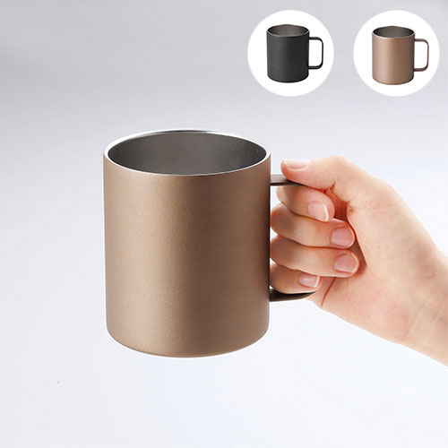
【提案書】
シャイニーマット真空ステンレスマグ
特徴
真空ステンレス素材で保冷も保温もしっかりしてくれるため、美味しい飲み物を美味しい温度のまま味わえます。マットな質感もオリジナル名入れがよく映え、高級感のあるアイテムです。
商品写
納期
納期スペース
仕様
カラー展開：ブラウン、ブラック
素材：ステンレス鋼
サイズ：φ87×100mm箱サイズ105×105×105mm
包装：化粧箱入
備考：名入れ可能 容量:430ml__
お見積
お見積りスペース

